Slide 1
白酒国际化现状与前景
1.国际市场酒类分析
2.国内白酒行业现状
3.中国白酒国际化面临两个国际化市场
4.中国白酒业国际化战略分析
5. “一带一路”下打造川酒“国家名片”的优势与思路

Slide 2
国际市场酒类分析
1．酒类市场概况
2. 消费市场调查
1）酒类消费占比
2）消费渠道
3）消费群体

Slide 3
酒类市场分析
美国酒业市场中的主要酒种包括啤酒、烈酒和葡萄酒。数十年来，啤酒一直都是美国人最喜爱的酒种，占据了美国酒业销售收入的半壁江山，其次分别为烈酒和葡萄酒。
美国最受欢迎的烈酒品牌包括司木露伏特加（Smirnoff）、百加得朗姆酒（Bacardi）、摩根船长朗姆酒（Captain Morgan）、皇冠威士忌（Crown Royal）以及杰克丹尼威士忌（Jack Daniel’s）等价格较为低廉的品牌，其价格约在6-25美元间。
1. 美国市场
表1 2013-2015年美国酒类销售额
酒种 | 2013年 | 2014年 | 2015年
啤酒 | 1013 | 1032 | 1059
烈酒 | 749 | 775 | 801
葡萄酒 | 302 | 309 | 325
单位：亿美元

Slide 4
酒类市场分析
澳大利亚的酒业市场建立在一个健康的共需关系上，啤酒，红酒，烈性酒为澳大利亚主要生产酒类。
澳大利亚的烈性酒相较于葡萄酒，就鲜为人知。并且烈性酒生产商的数量相对于葡萄酒和啤酒少很多。在澳大利亚，除了：Australia Diageo 生产的Bundaberg Rum（班达伯格朗姆酒）较为出名, 其他烈性酒的消费主要来源于进口烈性酒，例如 Smirnoff 和Johnnie Walker。
图表：主要烈性酒生产商市场份额(%)
2. 澳大利亚

Slide 5
酒类市场概况
欧洲是世界上最知名的产酒地区，盛产各类酒品，首当其冲的是远赴盛名的葡萄酒，法国、意大利、西班牙、葡萄牙等是欧洲较为有名的葡萄酒生产国。根据最近国际葡萄与葡萄酒组织（OIV）发布的全球葡萄酒产业统计数据，2016年葡萄酒产量排名前三的国家依次为意大利、法国、西班牙，均为欧洲。
同样，与美国一样， 市面上最受欢迎的酒， 不管是烈酒还是随处可见的葡萄酒， 主要销售的都是价格较为低廉的酒，其价格约在3-25欧元左右。甚至在售的为数不多的中国白酒，也主要是低廉价格的中国白酒品牌。
3.欧洲市场

Slide 6
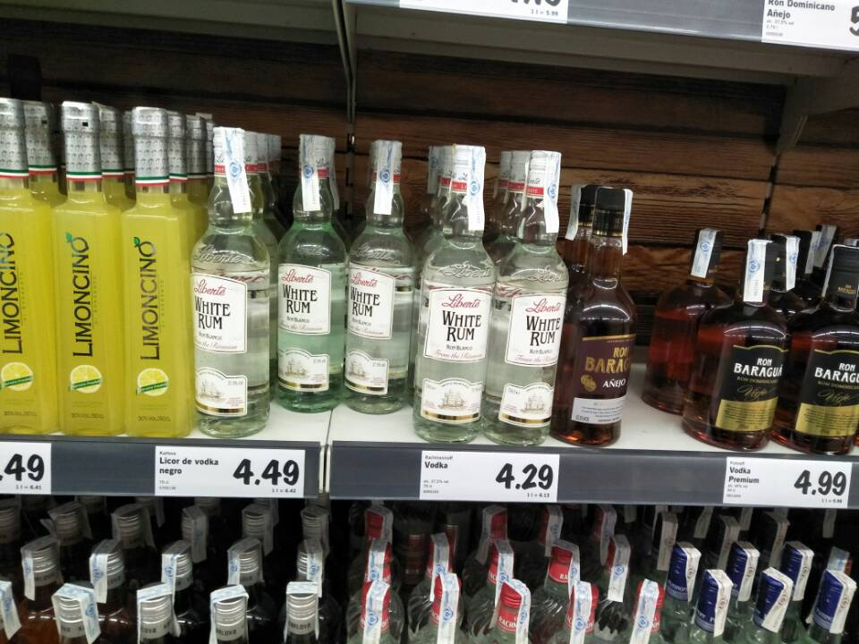
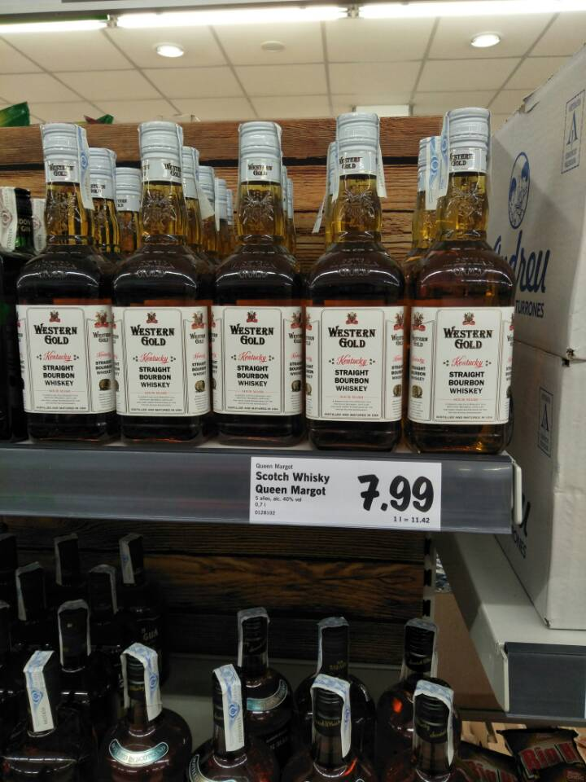
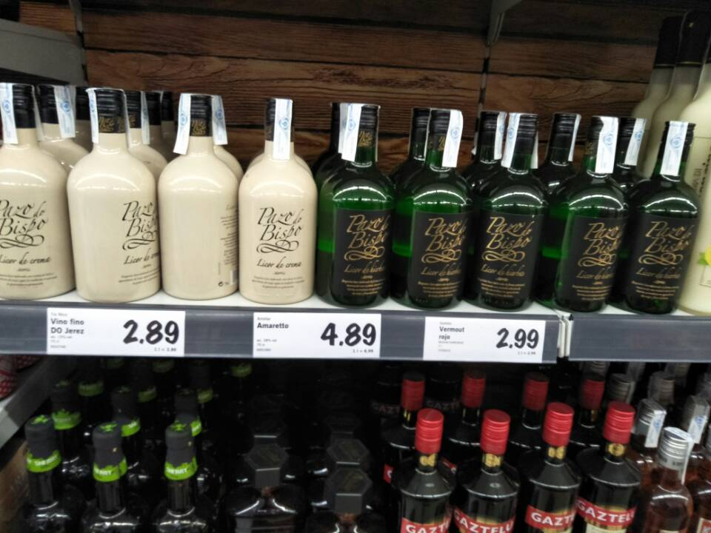

Slide 7
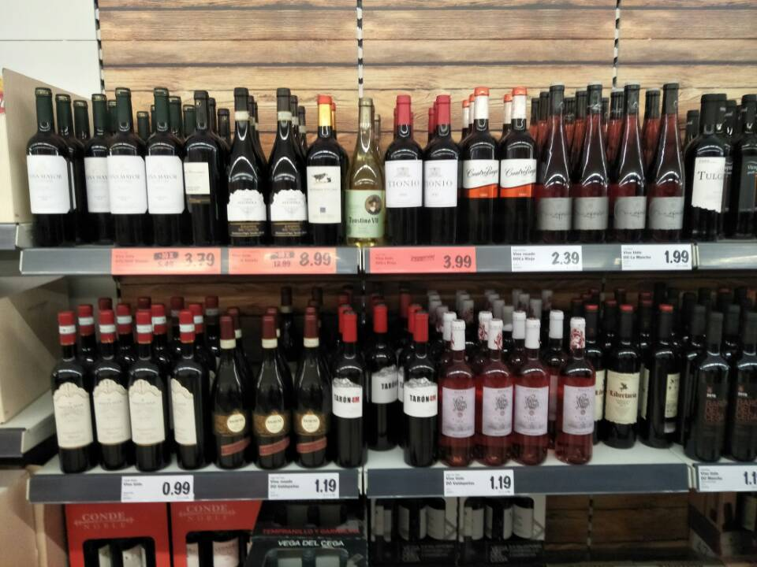
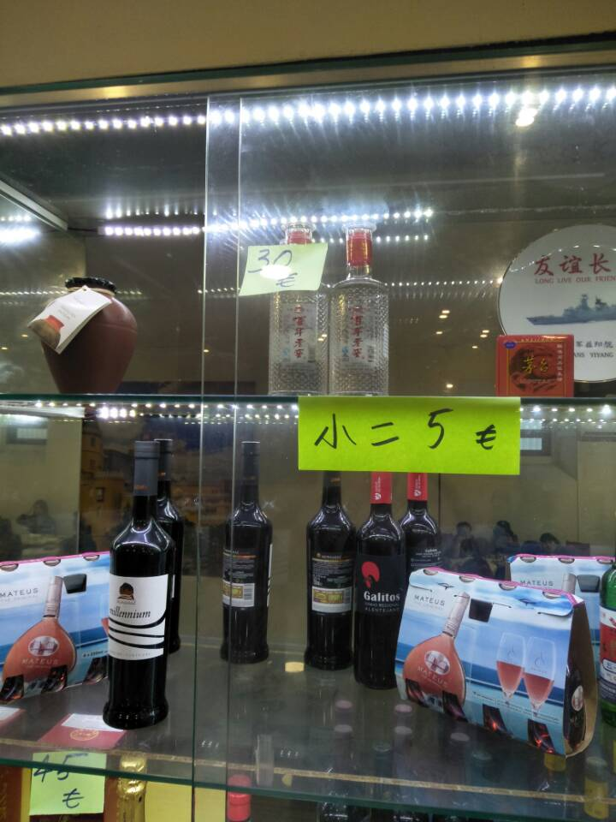
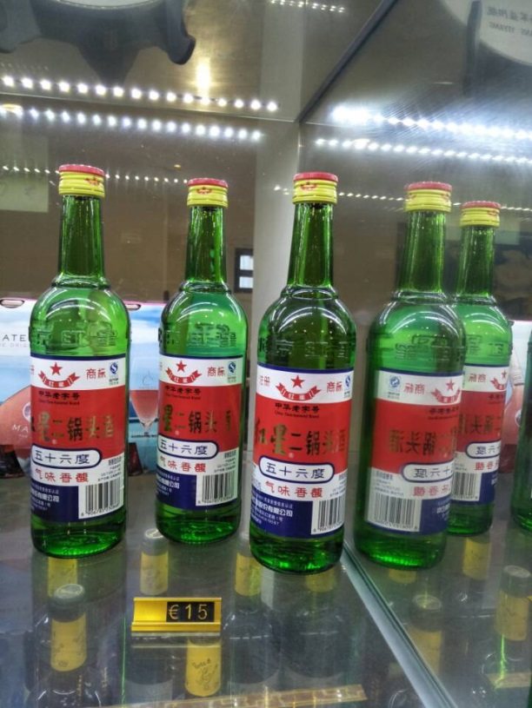
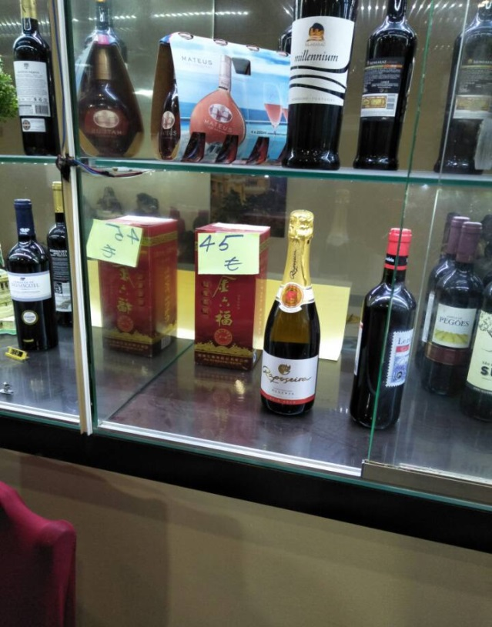

Slide 8

消费市场调查与分析
目前美国消费市场中，消费者的主要消费品包括食品、饮料、家庭用品以及个人日用品等。其中饮料占总消费的21%左右，而酒类的消费约占饮料消费的15.1%。
时至今日，美国每年度能从烟草及酒类的消费中收取二百多亿美元的税收，其中酒类的税收收入约占35%左右。
虽然美国酒类消费的零售额逐年上升，但实际上，剔除掉价格因素以后，人们的实际饮酒量是有所减少的。根据美国酒业信息协会（Beverage Information Group）发布的报告，出现这一现象的原因主要是由于消费者对于酒类的消费态度也有所转变。如今，消费者并不仅仅只关注价格或者品质等某一特定指标，而是更加关注酒类的消费对提高其生活质量的作用，并且人们对于健康的关注度也愈来愈高。
因此，虽然消费者的饮酒量有所减少，但是他们也越来越倾向于追求高品质的酒，所以才出现在饮酒量减少的情况下，酒类的零售额却逐年增加的现象。
1.酒类消费占比

Slide 9
消费市场调查与分析
2013至2014年澳大利亚消费纯酒精1.873亿吨，啤酒占比41.3，葡萄酒占比37.5%，烈性酒占比12.6%，预调酒占比6.3%，水果酒占比2.2%。而1960年,啤酒占酒精消费的76%，2014这个数字下降到37.5%，其下降主要源于葡萄酒的兴起。与此同时,葡萄酒消费从12%上升到37.5%，烈性酒消费从12%上升到12.6%。
图表为澳大利亚纯酒精消费
1. 酒类消费占比
序号 | 酒类 | 消费占比 | 消费量（千升）
1 | Beer | ４１．３％ | ７５８６．３
2 | Wine | ３７．５％ | ６８８９．０
3 | Spirits | １２．６％ | ２３１７．４
4 | ＲＴＤｓ | ６．３％ | １１６１．０
 | ｃｉｄｅｒ | ２．２％ | ４１２．９
 |  | 消费总额： | １８３６６．６
澳大利亚

Slide 10
消费市场调查与分析
2015年欧洲市场酒类销售调查报告，欧洲酒类消费市场主要由啤酒、葡萄酒、烈性酒（如威士忌、伏特加、白兰地等）、苹果酒、加度葡萄酒、含酒精低度饮料构成。酒类市场销售份额占比最高的前三位总和加起来超过酒类消费市场的百分之九十，是欧洲酒类消费市场毫无疑问的主力军；其中，烈性酒在欧洲销售市场占比高于五分之一。下面图表为2014-2015年数据。
1. 酒类消费占比
欧洲
序号 | 酒类 | 销售占比 | 市场份额（单位：百万欧元）
1 | Beer | 39.7% | 18398
2 | Wine | 32.3% | 14954
3 | Spirits | 22.7% | 10506
4 | Cider | 3.3% | 1551
5 | Fortified wine | 1.6% | 724
6 | Alcoholic soft drinks | 0.4% | 196

Slide 11
消费市场调查与分析
美国酒类市场中主要销售渠道包括酒类专卖店、大型超市、酒吧、餐厅以及便利店等。美国法律规定要年满21周岁才能饮酒，并且对于酒类的销售也有着严格的规定，零售商、便利店及餐馆等都必须取得酒类销售的特殊执照才可以在规定的范围内向成年人销售酒类产品，且酒类销售执照分为烈酒执照和低度酒执照两种，不得出售执照规定以外的酒类。
绝大多数消费者都会通过酒类专卖店来购买酒类。此外，由于便利店和超市的快捷性以及覆盖面的广泛性，这两者也是消费者购买酒类的较好选择。
消费渠道
美国

Slide 12
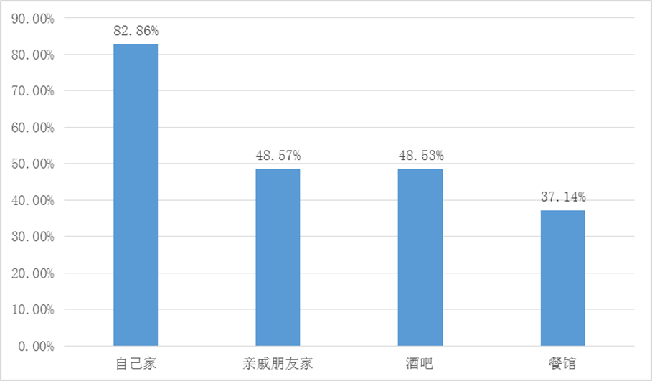
消费市场调查与分析
消费场所：
绝大对数消费者会在自己家或者亲朋好友家等比较私密的场合饮酒，而约三成的消费者则会在餐馆就餐时饮酒。此外，酒吧是青年消费者休闲娱乐的主要场所之一，因此，也有近半数的消费者会选择去酒吧饮酒。
消费渠道

Slide 13
消费市场调查与分析
消费渠道：
澳大利亚法律规定，任何含酒精的饮品的销售、贩卖必须持有酒类经营许可证，所以一般在便利店，超市都不会有任何酒精饮品出售。消费者主要消费渠道有酒类专营店、餐厅、酒吧购买及其他购买渠道。
消费场所：
酒类消费场所与消费者的习惯，喜好息息相关。澳大利亚ＡＢＳ公布了２类表格展现了澳大利亚人一般在哪里饮酒的问题。首先，澳洲居民消费调查表记录了酒类消费主要是在有酒牌的地方（例如：酒吧、餐厅、旅馆）还在买酒到其他地方饮用（例如：自己家或亲戚，朋友居所）。这些消费调查表显示了，有38%的人群在有酒牌的场所消费，大约每周12.03澳元。
1.消费渠道
澳大利亚

Slide 14
 |  | Industry
Product | Accommodation | Food and Beverage Services | Total | Final Consumption Household expenditure | Exports
Beer | 181 | 1118 | 1366 | 2188 | 156
Wine,Spirits and tobacco | 195 | 1520 | 2732 | 3307 | 3651
Total | 375 | 2637 | 4098 | 5495 | 3808
如图所示，2011年，有1.81亿澳元啤酒在住宿行业被销售，11.18亿万澳元的啤酒在饮食业被销售，尤其实在酒吧、餐厅、旅馆。其他地方啤酒的销售是13.66亿元。除此之外，还有一小部分没有在上图显示的金额是在金融，博彩，体育和娱乐等行业被消费掉。总体说来，从图五可以看出，大部分酒类是由本国居民所消费，其中在酒店及酒吧，旅馆以及餐厅的消费占据了一个很大的份额。

Slide 15
消费市场调查与分析
欧洲酒类市场中较为常见的消费渠道主要有大型超市购买、餐厅购买、酒吧购买、便利店购买、独立酒类零售店购买以及其他购买途径。（其他购买方式包括网络购买等。）
欧洲人日常家庭聚会等活动通常会通过大型超市及酒类专销零售店购买。欧洲人不仅喜爱饮酒，并且传统酒吧文化繁荣，欧洲酒类销售商同样善于迎合消费者的习惯，对于餐厅酒吧等酒类销售商，更是花了很多心思去改变和创新，试图通过丰富消费环境配置和消费方式迎合消费者：世界著名咖啡店星巴克最近在英国开设店铺的装修风格更像是酒吧，且其也正尝试在店铺内销售啤酒，导致星巴克改变咖啡店装修风格、增加售卖产品品种的一个重要的原因就是当地饮酒消费者年龄年轻化，而星巴克善于抓住更多潜在消费者。
1.消费渠道
欧洲

Slide 16
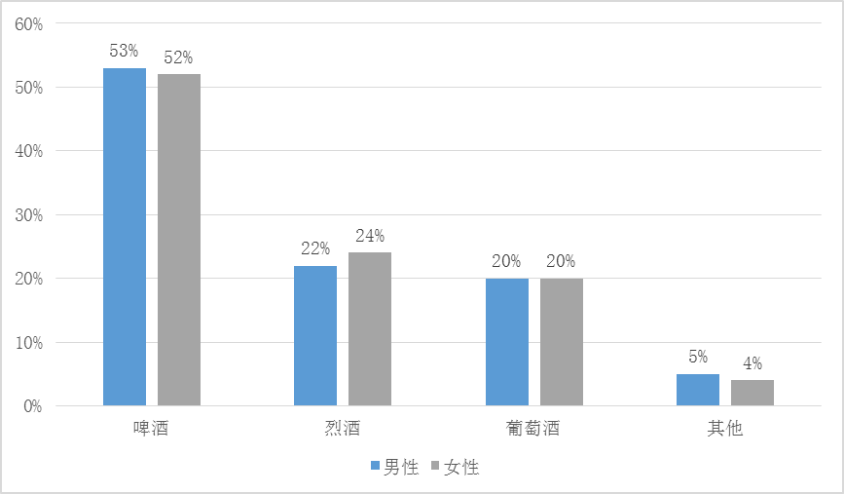
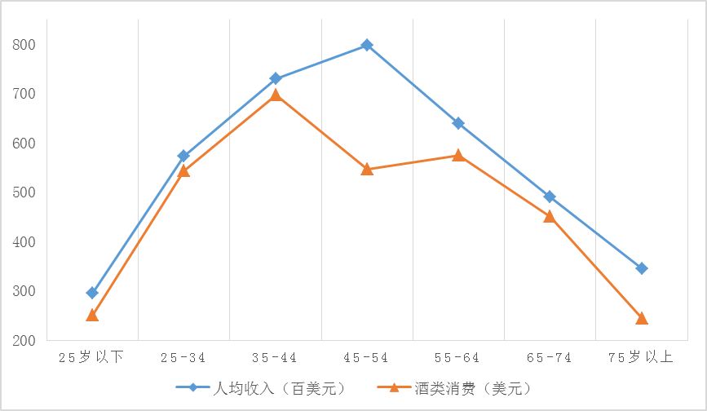
消费市场调查与分析
消费群体：
美国饮酒人群的比例基本稳定在60%左右，其中，性别差异不大，饮酒者中男女比例基本持平。但是对于不同种类的酒，消费者的选择还是存在一定的性别差异。
根据美国劳工统计局的数据，美国消费者对于酒类消费的年龄结构如图2所示。美国消费者平均每年在饮酒上消费515美元。其中35-44岁年龄段的消费者在酒类上的花费最多。出现这一现象的原因可能与“中年危机”有关，35-44岁年龄段的消费者社交和应酬最多，而45-54岁的消费者在养家方面则会有更多的压力。

Slide 17
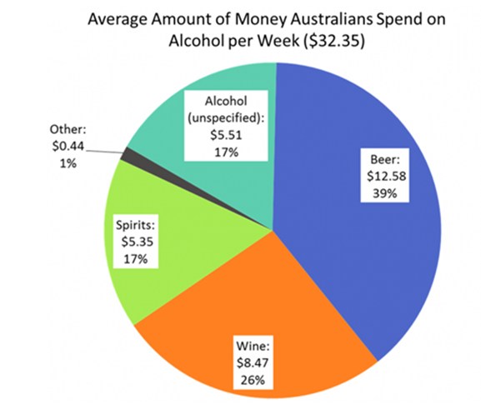

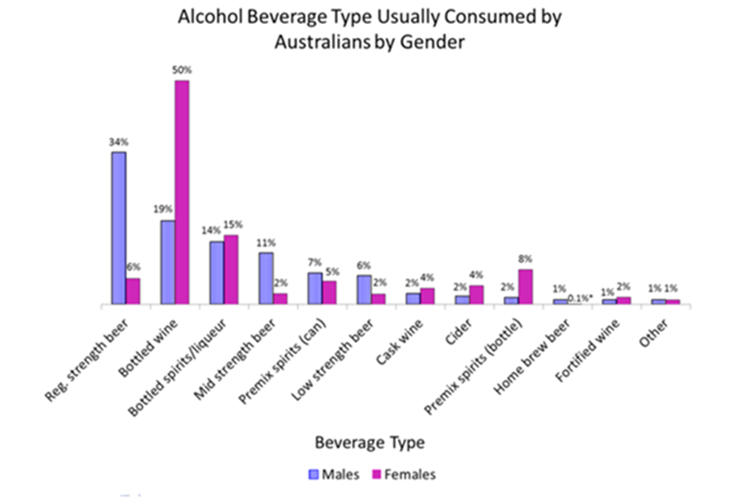
消费市场调查与分析
消费群体
图1：消费习惯：澳大利亚人平均每周在饮酒上花费32.35澳元
图2:各年龄结构消费习惯也有较大差异，14-17岁更偏爱于喝预调酒和果酒，但随着年龄增长，瓶装葡萄酒占比逐渐增加，预调酒和果酒占比逐渐减少。18-24岁消费者消费烈酒占该人群总消费酒精饮料的22%，为各年龄段最高。25-29及30-39岁消费者消费普通烈度啤酒占该人群总消费酒精饮料的27%，为各年龄层最高。
。

Slide 18

消费市场调查与分析
1）年龄结构
欧洲不仅是世界知名的产酒地区，同样是出了名的饮酒大洲。在欧洲，大部分国家饮酒的最低合法年龄为18岁，也有部分国家最低合法饮酒年龄为16至18岁，如葡萄牙、德国、西班牙、奥地利、比利时、荷兰等 欧洲部分国家法定饮酒年龄因不同酒种类、不同州、不同消费地点而异。
2）男女饮酒比例
世界范围内女性饮酒人数的不断上升，改变了酒类市场消费者结构，这一现象也正在欧洲发生，越来越多的女性饮酒者甚至对欧洲酒类销售企业的营销策略产生了影响。
3）消费习惯
从最近的调查数据显示，北欧地区最爱啤酒，其次是葡萄酒、烈性酒，中欧地区最爱啤酒和葡萄酒，其次是烈性酒，南欧地区酒类消费者则更偏爱葡萄酒，其次是啤酒，最后是烈性酒。
消费群体

Slide 19
国际酒市
威士忌 30.25%
白兰地 11.5-13%
伏特加 4%
白酒 0.76%
真露 20亿只（支）

Slide 20
2017年全国酿酒行业生产运行情况
产量：2016年：白酒规上企业产量1358万千升。
根据国家统计局数据，2017年1-12月，全国酿酒行业规模以上企业完成酿酒总产量7077.41万千升，同比增长3.31%。其中饮料酒产量6050.13万千升，同比增长0.97%；发酵酒精产量1027.29万千升，同比增长19.63%。
效益：出口4.69亿美元， 1.61万千升。其中珠江米酒出口3000千升。
2017年1-12月，主要经济效益汇总的全国酿酒行业规模以上企业总计2781家，酿酒行业规模以上企业累计完成产品销售收入9239.57亿元，与上年同期相比增长10.45%；累计实现利润总额1314.03亿元，与上年同期相比增长27.24%。

Slide 21
发酵酒精行业
产量：根据国家统计局数据，2017年1-12月，全国规模以上酒精生产企业完成总产量1027.29万千升，同比增长19.63%。
效益：2017年1-12月，纳入到国家统计局范畴的规模以上酒精企业131家，累计完成销售收入801.16亿元，与上年同期增长14.98%；累计实现利润总额46.94亿元，与上年同期相比增长83.30%；亏损企业累计亏损额9.38亿元，比上年同期下降40.28%。
进出口：根据海关总署数据，2017年发酵酒精进口量2.50万千升，同比2016年进口量86.01万千升下降97.10%。累计进口金额0.14亿美元，同比4.08亿美元下降96.57%，
2017年发酵酒精出口量13.32万千升，同比2016年出口量3.35万千升增长297.61%。2017年出口金额0.69亿美元，同比2016年出口金额0.25亿美元增长176.00%。

Slide 22
白酒行业
产量：根据国家统计局数据，2017年1-12月，全国规模以上白酒企业完成酿酒总产量1198.06万千升，同比增长6.86%。
效益：2017年1-12月，纳入到国家统计局范畴的规模以上白酒企业1593家，累计完成销售收入5654.42亿元，与上年同期相比增长14.42%；累计实现利润总额1028.48亿元，与上年同期相比增长35.79%。
进出口：根据海关总署数据，今年1-12月份白酒商品累计进出口量1.90万千升,同比增长5.68%，其中累计进口量0.24万千升，同比增长27.63%；累计出口白酒数量1.66万千升，同比增长3.09%；1-12月份白酒商品累计进出口总额5.40亿美元，同比增长0.06%，其中累计进口总额0.70亿美元，同比下降1.86%，累计出口总额4.70亿美元，同比增长0.35%。

Slide 23
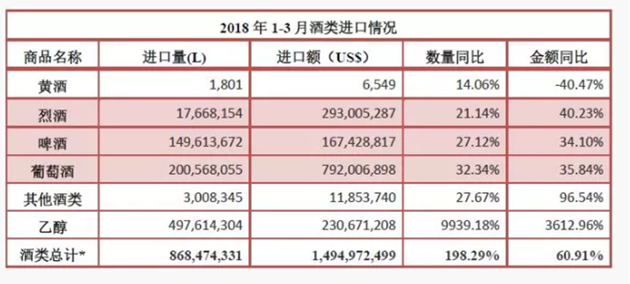
白酒国内现状
日前，中国食品土畜进出口商会酒类进出口商分会发布了2018年1-3月酒类商品进口统计情况的数据报告，对包括葡萄酒、烈酒、啤酒在内的酒类商品进口数量及进口额进行了汇总
报告显示，一季度进口酒类市场延续高增速，增幅略有回调：除黄酒下行外，各主要酒类保持增势，烈酒、啤酒、葡萄酒量额均有不同幅度增长。

Slide 24
中国白酒国际化面临两个国际化市场
其实，中国酒类市场的大门早已经打开，世界上所有知名还有不知名的酒都涌入中国市场，中国已经成为最国际化的酒类市场，国外酒对中国市场已经形成合围之势，国外市场还在锁闭中国白酒，所以，中国白酒国际化内忧外困。
国外酒进入中国市场是低门槛甚至无门槛，国内酒类市场已经高度国际化，而国外对中国白酒则是高度门槛化，中国白酒国际化必须清醒的认识到两方面的压力和挑战，国内如何应对国际化，国外如何开辟国际化。

Slide 25
中国白酒国际化面临两个国际化市场
在走向国际市场当中，宋书玉副理事长总结指出，中国白酒目前有三大壁垒需要突破：
第一是如何适应国外的相关政策以及法律法规
第二是如何将分类标准化体系向外国人说清楚
第三是如何适应国外消费方式与消费文化，做到中为洋用

Slide 26
中国白酒业国际化战略分析
制约中国白酒业的两大世纪性难题：
1 . 白酒基础科学研究
  白酒的微量成分分析至今没有定论 , 这就导致了白酒的销售出口将遇到直接困难
2 . 国际市场开发工作滞后
中国酒行业 , 相较于其它行业, 显得较为落 后, 基本上是在现有市场争得头破血流

Slide 27
制约中国白酒国际化的主要原因
1 、中国白酒分散经营 , 没有形成垄断市场或寡头市场
2、中国白酒企业的体制决定了白酒企 业不愿意进行市场培育
3、中国白酒业明显缺乏文化引导

Slide 28
中国白酒国际化战略初探
1 、成立非盈利性的酒文化协会 , 推广酒文 化 , 进行宣传造势
2、发挥企业技术创新优势
3、做产业链的上游
4、规范行业行为 , 树立典范代表 , 作智猪博弈中的大猪

Slide 29
内部：技术 、组织、结构
转型
外部：衰退行业 新兴
技术改造
升级 结构优化
模式创新

Slide 30
同时，白酒要实现“国际化”，还要真正拥有“国际化思维”，有三道关要闯：一是“值得喝”，二是“应该喝”，三是“必须喝”。
第一关，“是否值得喝”，即白酒对人的基础价值——健康价值和感官价值。
第二关，“是否应该喝”，即白酒的文化背书。
第三关，“能否做到必须喝”，即白酒价值体系的塑造。

Slide 31
“一带一路”下打造川酒“国家名片”的优势与思路
四川白酒产业面临的主要问题：
白酒产区“集群效应”亟需凝聚
中小酒企“省际竞争”劣势明显
川酒整体“国家形象”塑造乏力
“一带一路”下打造川酒“国家名片”的优势：
地域优势
国家名片带动酒企协同发展
“国家名片”推动要素聚集整合
“国家名片”助力川酒走向世界

Slide 32
“一带一路”下打造川酒“国家名片”的政策思路
对于“一带一路”下打造产业式“国家名片”而言，需要注意以下几个要点。一是有技能的劳动者和科研力量。二是强硬的国内竞争者。三是挑剔、有经验的购买者。四是强大、有竞争力的国内供应者。根据上述要点，在“一带一路”下将四川白酒产业打造为产业式“国家名片”需要从以下五方面努力：
构建大小酒企协同支撑体系
增强买卖双方教育培训力度
构建川酒产业良性竞争机制
争取央地双层政策支撑扶持
推进白酒酿造行业属性转变

